Slide 1

Plataforma Integral para Gestión de Eventos Universitarios
Presentamos una solución digital que automatiza la inscripción y certificación en eventos universitarios.

Slide 2

Objetivos del Proyecto
Digitalización y Automatización
Control en Tiempo Real
Monitoreo y control del aforo durante eventos.
Automatizar inscripción y emisión de certificados digitales.
Métricas Claras
Generar estadísticas sobre la participación estudiantil.

Slide 3
Justificación
Desorganización Actual
Falta de Plataforma Centralizada
Gestión manual genera pérdida de información y errores.
No existe solución integrada para inscripción y certificación.

Slide 4
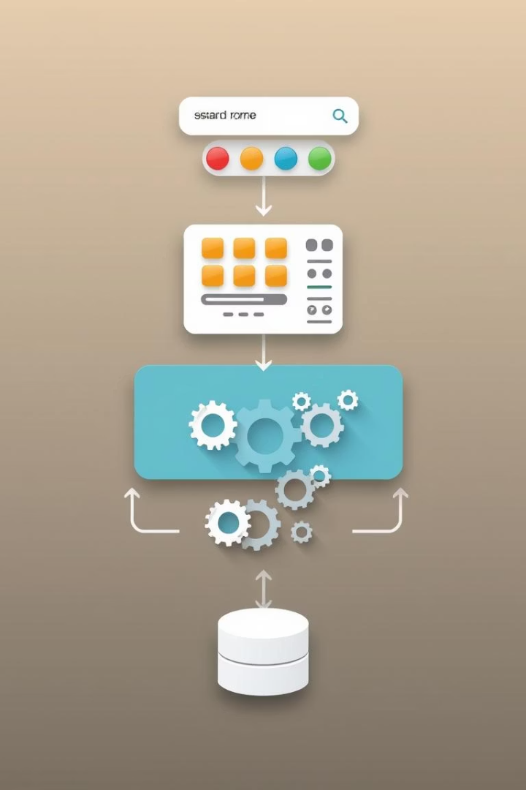
Arquitectura Técnica del Sistema
1
Capa Presentación
Frontend con Next.js y React para una interfaz ágil y responsiva.
2
Capa Aplicación/API
API REST en ASP.NET Core para manejo eficiente y seguro.
3
Lógica de Negocio
Servicios en C# que implementan reglas y procesos esenciales.
4
Persistencia
Base de datos PostgreSQL mediante Entity Framework Core para integridad y rendimiento.

Slide 5
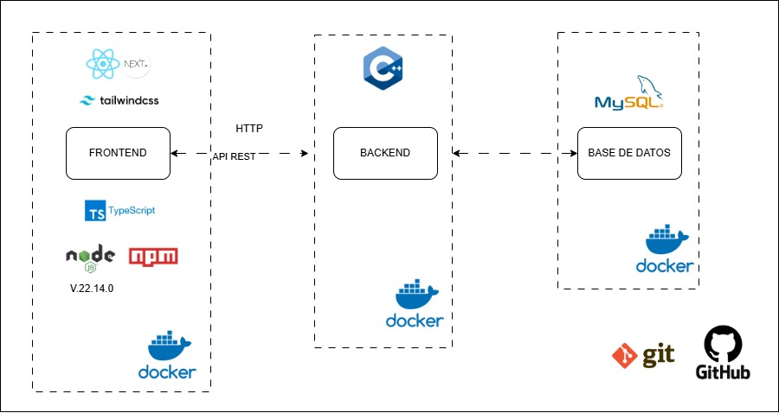
Orquestación de Tecnologías

Slide 6
Funcionalidades de la Plataforma
Gestión completa de eventos: creación, edición y eliminación.
Generación de certificados digitales en formato PDF.
Envío automático de correos de confirmación y recordatorio.
Control automático y validación de cupos.
Registro y seguimiento de asistencia.
Dashboard con métricas y reportes para administradores.

Slide 7

Equipo y Responsabilidades
Carlos Orellana
UX, Frontend, responsividad e integración con Backend.
José Arias
Requisitos funcionales, documentación y validación con stakeholders.
Paul Torres
Arquitectura, selección tecnológica, seguridad y coordinación Backend.
Kevin Soriano
Modelado MER y UML, diseño base de datos y validación lógica.

Slide 8

Ventajas de la Solución Propuesta
Eficiencia
Centralización
Reducción significativa del trabajo manual y errores.
Control unificado en una única plataforma confiable.
Transparencia
Métricas precisas para mejores decisiones administrativas.

Slide 9
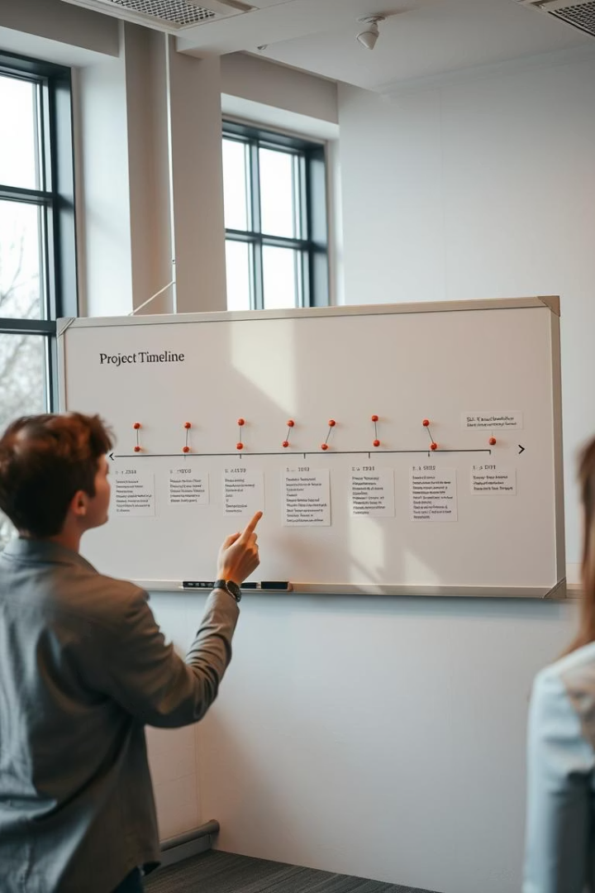




Pasos Siguientes y Cronograma
Desarrollo
Implementación de módulos frontend y backend.
Pruebas
Validación funcional y ajuste con feedback de usuarios.
Despliegue
Lanzamiento piloto y capacitación a administradores.
Mantenimiento
Soporte y optimización post lanzamiento.

